Slide 1


ỦY BAN NHÂN DÂN QUẬN LONG BIÊN
TRƯỜNG TIỂU HỌC ÁI MỘ B
MÔN: TOÁN
LỚP 2
BÀI 3: CÁC THÀNH PHẦN CỦA PHÉP CỘNG, PHÉP TRỪ (Tiết 3)
.

Slide 2

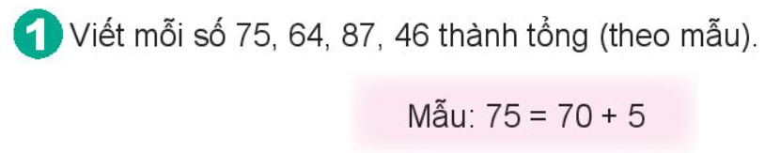
64 = 60 + 4
87 = 80 + 7
46 = 40 + 6

Slide 3

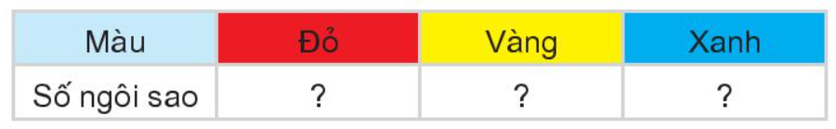

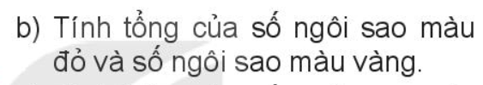

11
8
10
11 + 8 = 19
10 + 8 = 18

Slide 4

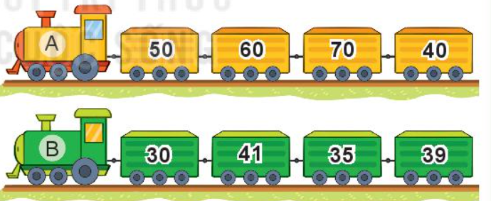
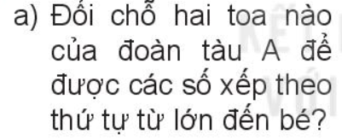
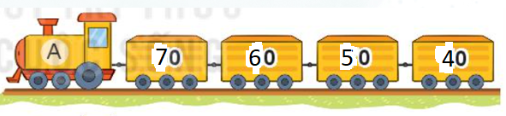
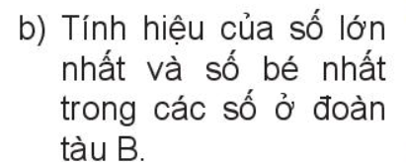
41 - 30 = 11

Slide 5
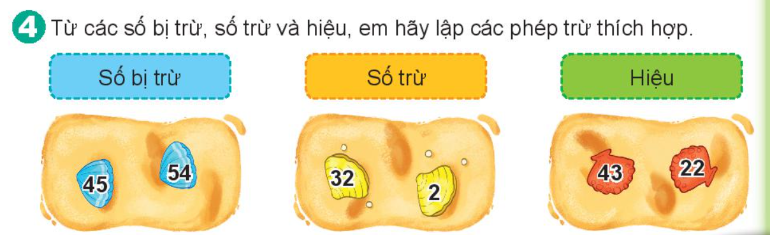
45 - 2 = 43
54 - 32 = 22

Slide 6

CHÀO TẠM BIỆT

